Slide 1
WaterWeave-Tietê
Integração de dados reais, machine learning e modelagem para o monitoramento
da qualidade da água do Rio Tietê
Pesquisa de pós-doutorado · Projeto Water4All

Slide 2
Contexto e motivação
O Rio Tietê: da nascente (Salesópolis) à foz no Rio Paraná (Itapura), ~1.100 km
● Pergunta de pesquisa: quais fatores — uso do solo, clima, vazão — determinam a qualidade da água ao longo do tempo, e um modelo de ML consegue prever e ajudar a atribuir causa?
● Três trechos monitorados, com histórias muito diferentes:
– Alto Tietê — nascente, forte urbanização (região metropolitana de São Paulo)
– Médio Tietê — predominantemente agropecuário, reservatórios (Barra Bonita, Promissão)
– Baixo Tietê — foz, reservatórios extensos, menor pressão urbana direta
● Objetivo do projeto: substituir dado simulado por dado REAL sempre que possível (CETESB, MapBiomas, Landsat, DAEE), com um pipeline reprodutível e ML auditado.
WaterWeave-Tietê
2/18

Slide 3
Arquitetura do pipeline de dados
Arquitetura em camadas (medallion): Bronze → Silver → Gold
BRONZE
SILVER
GOLD
Ingestão bruta, com proveniência marcada em cada linha (fonte_tipo: observado ou simulado).
Fontes: CETESB, DAEE, MapBiomas (Earth Engine), Landsat (Earth Engine), planilhas históricas.
Normalização: schema comum, proveniência propagada, dado real priorizado sobre simulado onde os dois existem para o mesmo (trecho, ano).
Features prontas para consumo: feature_store_ml_anual (ML), serie_temporal_trecho_mes (dashboard), estado_inicial_abm (simulação).
WaterWeave-Tietê
3/18

Slide 4
Fontes de dados integradas
Real sempre que disponível — simulado só como fallback documentado
Fonte | Tipo | Cobertura | Uso no pipeline
CETESB (rede estadual) | Real | 1978–2024 · 2,4 milhões de medições | IQA, OD, DBO, metais pesados
DAEE (fluvio/pluviometria) | Real | 1940–2025 | Vazão e chuva por trecho
MapBiomas (Google Earth Engine) | Real | 1985–2023 | Uso do solo (% natural/agro/urbano/água)
Landsat (Google Earth Engine) | Real | 1984–2026 · 903 observações | NDVI, temperatura, proxy de turbidez
ERA5 / CMIP6 (Copernicus CDS) | Real | 2020–2026 (ERA5) · 1995–2060 (CMIP6) | Clima observado + projeções futuras (fator_clima do ABM)
Planilha solo/sedimentos | Simulado (parcial) | 1940–2025 | Pesticidas, matéria orgânica
Planilha sensoriamento ilustrativa | Simulado | 2026 · 14 linhas | Fallback onde o Landsat não cobre
WaterWeave-Tietê
4/18

Slide 5
Achado de auditoria: dado real “escondido”
Uma fonte configurada não é o mesmo que uma fonte lida
● 2.397.437 medições reais da CETESB estavam declaradas na configuração do projeto desde o início, mas NENHUM módulo de ingestão as lia — o pipeline rodava inteiramente sobre dado simulado sem que isso fosse óbvio.
● Corrigido: nova ingestão dedicada (bronze_cetesb) + regra de prioridade explícita (qualidade_real_com_fallback_simulado) — real sempre que existir, simulado só para preencher lacunas (principalmente 1940–1977).
● O mesmo padrão foi replicado, nesta mesma pesquisa, para:
– Uso do solo — MapBiomas real substituindo texto livre simulado
– Sensoriamento remoto — Landsat real substituindo planilha ilustrativa de 2026
● Testes de guarda (tests/test_pipeline_paridade.py) impedem que uma nova fonte fique “configurada mas nunca lida” de novo, sem que alguém decida isso conscientemente.
WaterWeave-Tietê
5/18

Slide 6
01
Análise Exploratória dos Dados
O que o dado real revela sobre a qualidade da água do Tietê
WaterWeave-Tietê
6/18

Slide 7
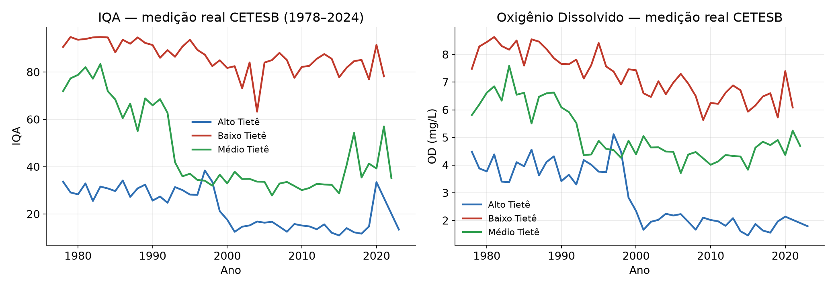
Tendência histórica: IQA e Oxigênio Dissolvido
Medição real CETESB, 1978–2024
Contra-intuitivo: o Baixo Tietê tem o MELHOR IQA/OD da série, e o Alto Tietê o PIOR — efeito de diluição e reservatórios na foz, não geografia relativa à nascente.
WaterWeave-Tietê
7/18

Slide 8
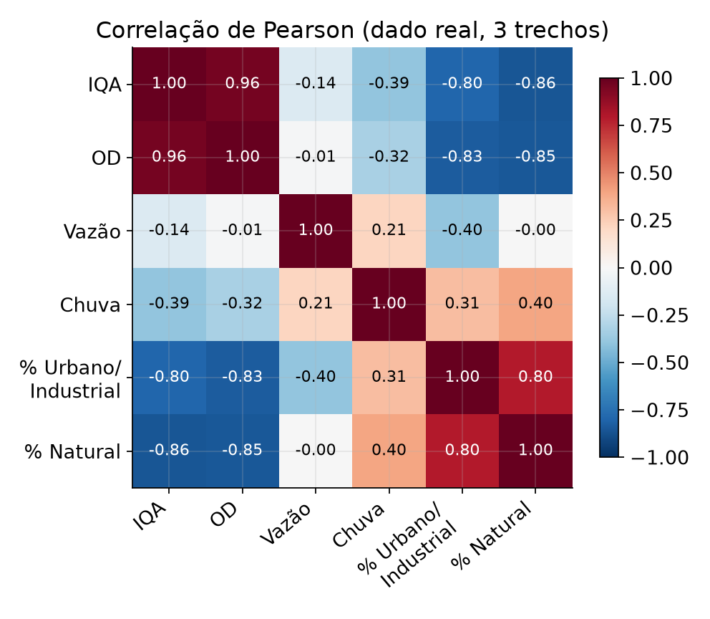
Correlação entre variáveis-chave
Pearson, dado real, 3 trechos agrupados
● IQA e OD quase perfeitamente correlacionados (0,96) — esperado: ambos refletem o mesmo processo de poluição orgânica.
● Atenção: “% Natural” aparece NEGATIVAMENTE correlacionado com IQA quando os 3 trechos são agrupados — Paradoxo de Simpson.
● Baixo Tietê tem pouca área “natural” (reservatórios/agropecuária) mas o MELHOR IQA — a correlação pooled esconde essa diferença estrutural entre trechos.
● Por isso o ML deste projeto treina um modelo POR TRECHO, nunca um único modelo global.
WaterWeave-Tietê
8/18

Slide 9
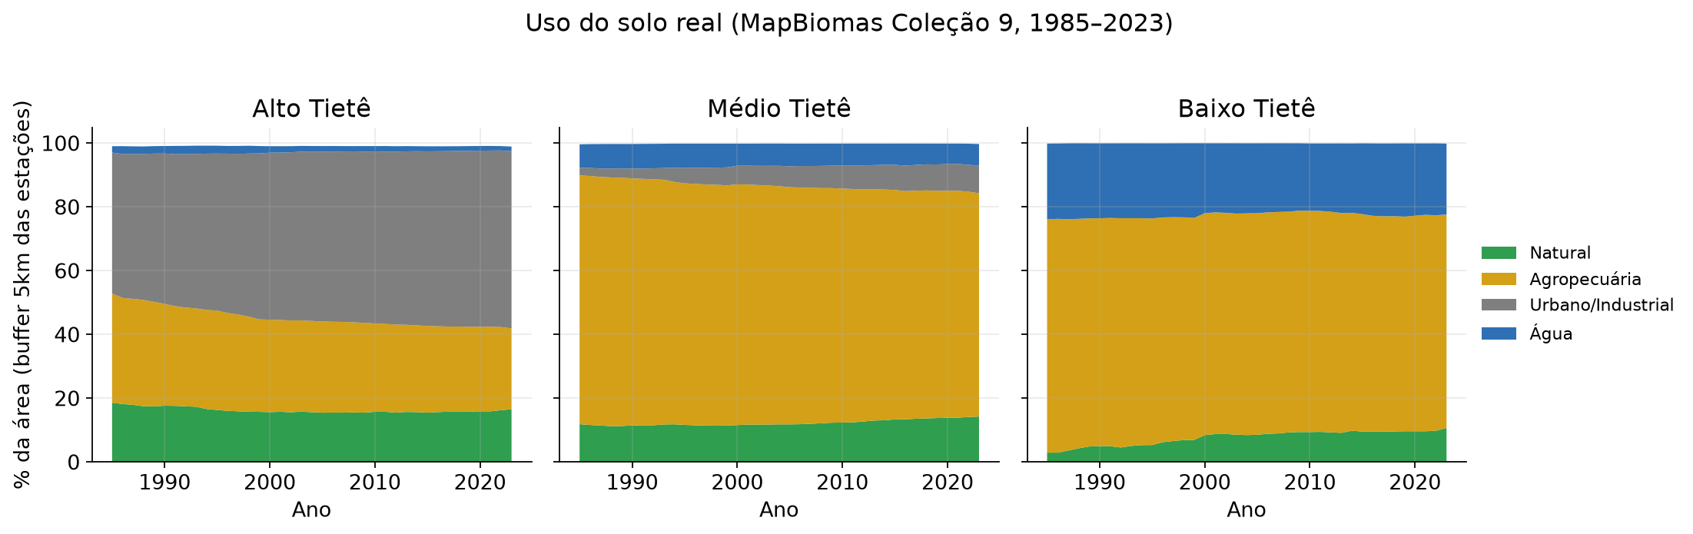
Uso do solo real (MapBiomas)
Coleção 9, 1985–2023 — buffer de 5 km ao redor das estações reais de cada trecho
Alto Tietê: urbanização de 44% → 56% em 39 anos. Médio Tietê: agropecuária dominante, urbanização crescente (2% → 9%). Baixo Tietê: ~21–24% de água (reservatórios reais).
WaterWeave-Tietê
9/18

Slide 10
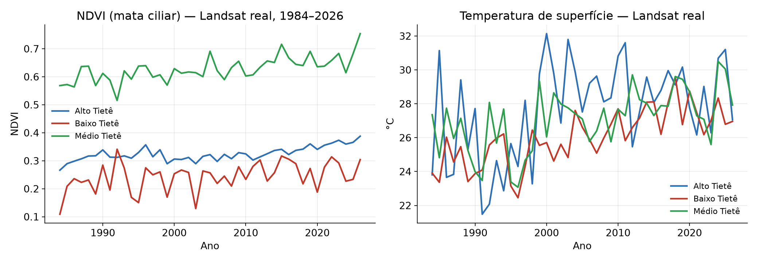
Sensoriamento remoto real (Landsat)
903 observações reais via Google Earth Engine, 7 pontos, 1984–2026
NDVI mais alto e estável no Médio Tietê (mata ciliar mais preservada); Baixo Tietê, o mais baixo. Índices ainda NÃO calibrados contra medição in situ — tratados como indicativos.
WaterWeave-Tietê
10/18

Slide 11
02
Machine Learning
Modelos honestos: comparados sempre contra um baseline ingênuo
WaterWeave-Tietê
11/18

Slide 12
Arquitetura dos modelos de ML
RandomForestRegressor, um modelo por trecho e por alvo (IQA, OD)
● Granularidade ANUAL, não mensal — corrige um vazamento real: o valor anual repetido em 12 meses inflava artificialmente a métrica do modelo antigo.
● Um modelo POR TRECHO, não um único modelo global — a generalização cruzada entre trechos falhou (R² negativo em toda transferência Alto ↔ Médio ↔ Baixo).
● Hiperparâmetros otimizados via GridSearchCV (5-fold, validação cruzada).
● Validação walk-forward (janela expansiva) — mais robusta que um único split treino/teste para série temporal curta.
● Treino restrito a dado observado (real) sempre que houver histórico suficiente; vazão excluída como preditora no Baixo Tietê (série estruturalmente inconsistente).
● Uso do solo real (MapBiomas) integrado como preditora em todos os modelos.
WaterWeave-Tietê
12/18

Slide 13
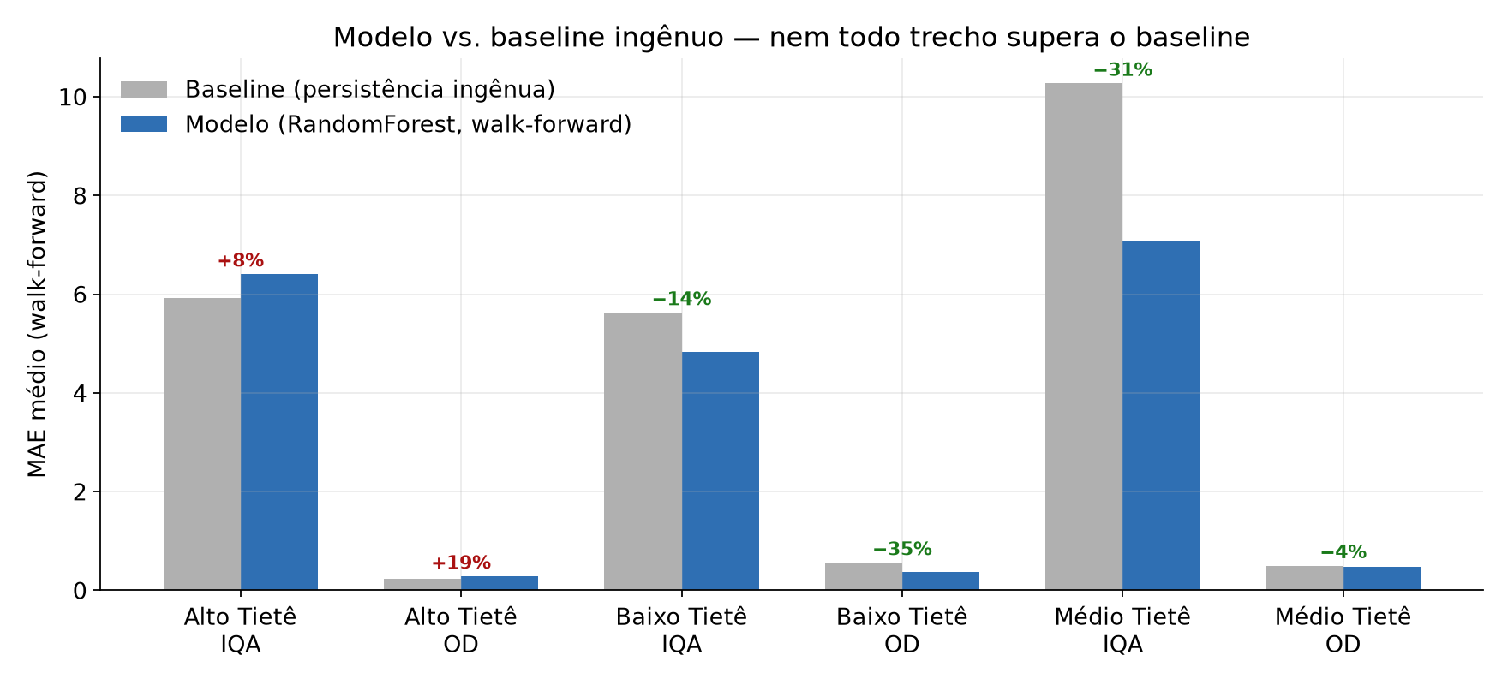
Resultado: modelo vs. baseline ingênuo
Validação walk-forward — MAE médio por trecho e alvo
Honestidade em primeiro lugar: no Alto Tietê o modelo NÃO supera a persistência ingênua (série curta e ruidosa). Médio e Baixo Tietê mostram ganho real (até −35% de MAE).
WaterWeave-Tietê
13/18

Slide 14
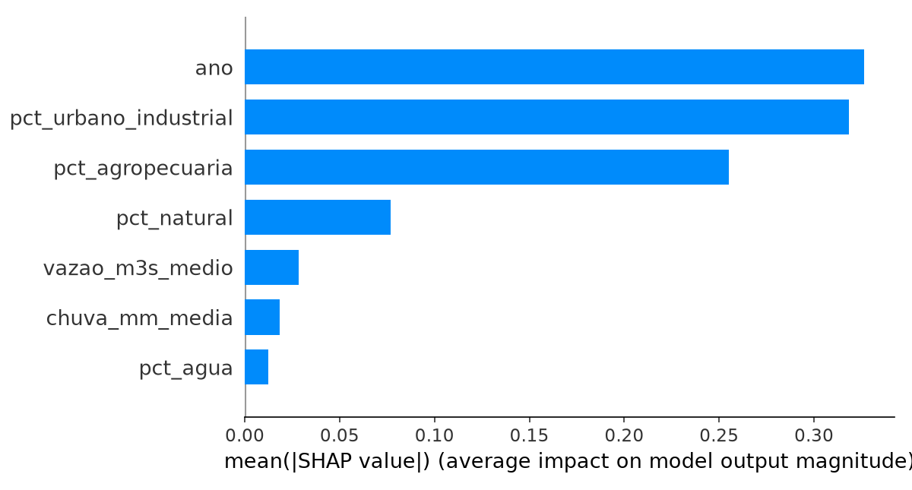
O que realmente influencia a qualidade da água
SHAP “drivers” — Médio Tietê / Oxigênio Dissolvido (sem os lags do próprio alvo)
● Um modelo SHAP separado, sem as variáveis de “lag” do próprio alvo, isola o que realmente explica a qualidade da água — não só a autocorrelação da série.
● “% Urbano/Industrial” é o 2º fator mais importante, atrás só da tendência secular (ano) — à frente até da vazão e da chuva.
● “% Agropecuária” aparece em 3º — uso do solo real vira, pela primeira vez neste projeto, um driver interpretável da qualidade da água.
● Modelo de produção continua usando os lags (mais preciso para previsão); este SHAP “drivers” serve só para interpretação causal-adjacente.
WaterWeave-Tietê
14/18

Slide 15
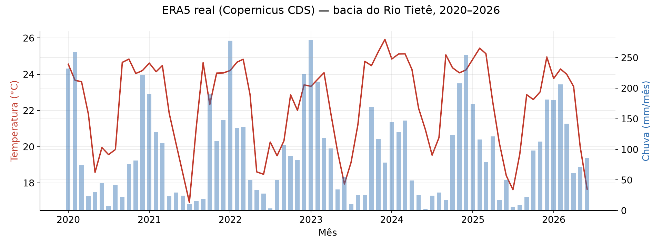
Clima real: ERA5 e CMIP6
Copernicus Climate Data Store — reanálise histórica e projeções futuras, já executadas contra dado real
● ERA5 (reanálise real, 2020–2026): confirma o padrão sazonal esperado — chuva concentrada out-mar (até ~280 mm/mês), seca jun-ago (por vezes <5 mm/mês).
● CMIP6: calibração real do cenário SSP5-8.5 (2040-2060) vs. baseline histórico (1995-2014, IPCC AR6), modelo mpi_esm1_2_lr.
● Resultado real: fator_clima = 0,982 — o cenário mais extremo de emissões fica só ~1,8% mais seco que o baseline, MUITO menos severo que o proxy fixo de −25% usado antes no ABM.
● Esse número já substitui o proxy fixo em produção (models.abm.clima_real) — a tela "Cenários Futuros" do dashboard reflete o clima real a partir de agora.
WaterWeave-Tietê
15/18

Slide 16
Modelagem baseada em agentes (ABM)
Simulação da evolução da qualidade da água sob diferentes cenários de política
● Framework Mesa: cada trecho é um agente que evolui mês a mês a partir da climatologia histórica e dos parâmetros do cenário escolhido.
● Conectividade espacial montante → jusante: um desvio no Alto Tietê propaga carga poluidora para Médio e Baixo Tietê, não fica isolado no trecho de origem.
● Cenários simuláveis: saneamento, fiscalização, uso de agrotóxicos, outorga de água, mudança climática (agora calibrável via CMIP6 real).
● Cena 3D interativa no dashboard (“Cenários Futuros”): trajetória da água simulada, com controles de horizonte temporal e clima.
WaterWeave-Tietê
16/18

Slide 17
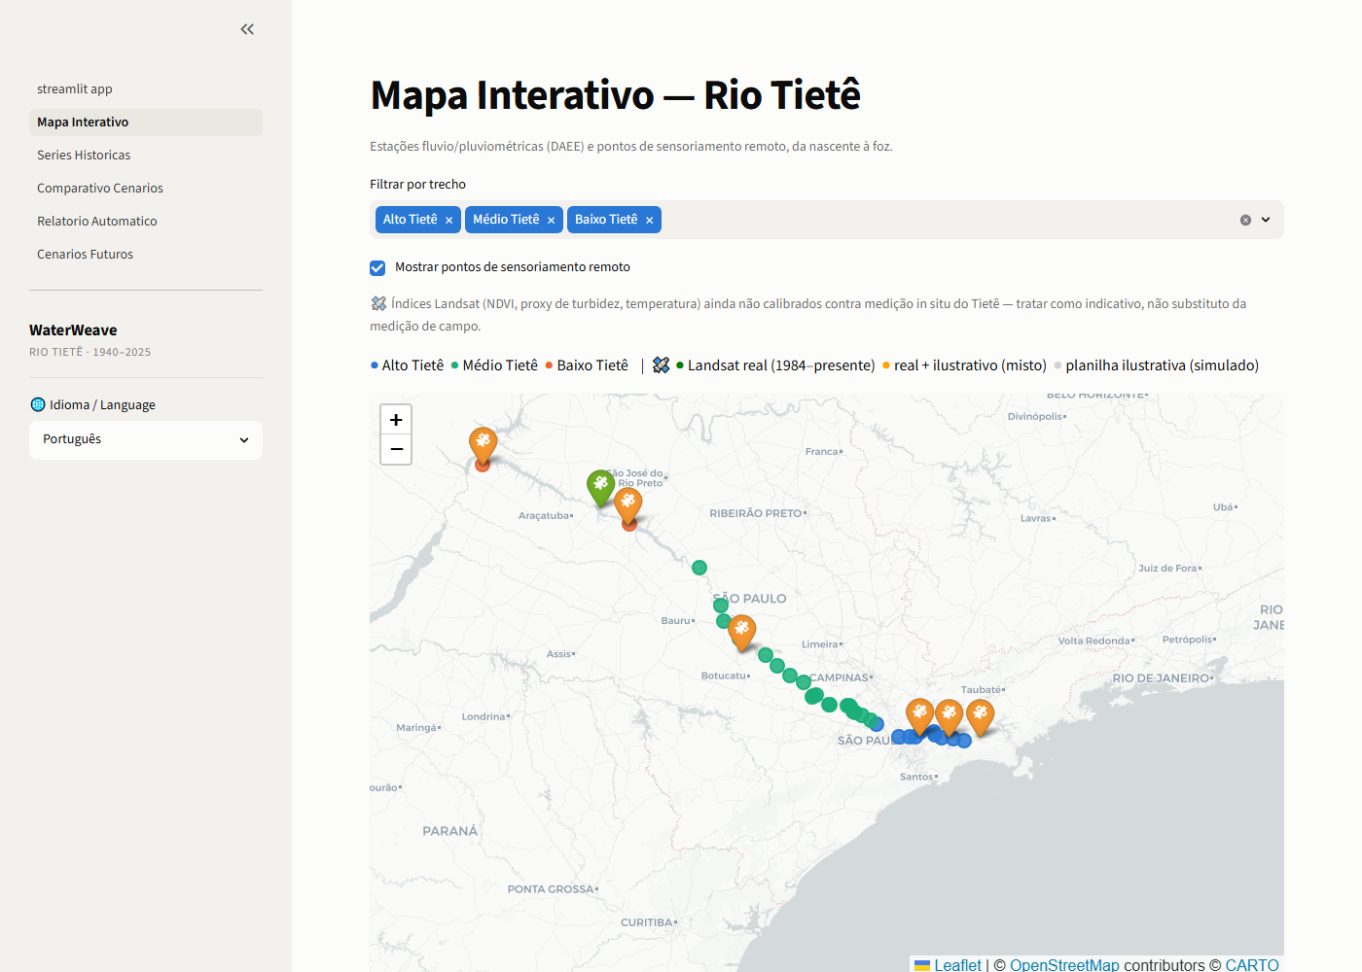
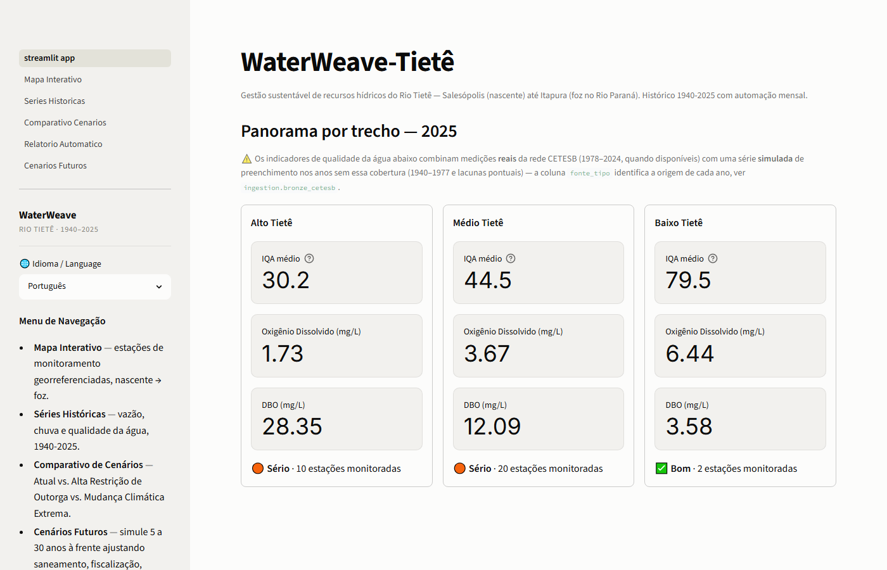
Dashboard interativo
Streamlit multi-página, consumindo direto as tabelas Gold
Mapa Interativo agora mostra sensoriamento remoto REAL (Landsat), com marcador colorido por proveniência: real / misto / ilustrativo.
WaterWeave-Tietê
17/18

Slide 18
Limitações, próximos passos e conclusão
● Limitações conhecidas:
– Índices espectrais do Landsat (NDVI, proxy de turbidez) ainda não calibrados contra medição in situ do Tietê
– Calibração CMIP6 baseada em UM único modelo (mpi_esm1_2_lr), não um ensemble multi-modelo
– Uso do solo/sensoriamento remoto ainda não entram como preditor causal validado, só correlacional
– Resolução espacial do clima (~28–250 km) é muito mais grossa que a rede de monitoramento pontual
● Próximos passos:
– Religar a reanálise ERA5 para calibrar a variabilidade climática do ABM (hoje só-DAEE)
– Validar manualmente os índices Landsat contra literatura e, se possível, campo
– Ensemble multi-modelo CMIP6 (reduzir incerteza estrutural de um único modelo)
● Conclusão: um pipeline reprodutível, com dado real priorizado em cada camada, ML auditado e comparado sempre contra um baseline honesto, e um dashboard interativo — base sólida para os próximos passos da pesquisa de pós-doutorado.
WaterWeave-Tietê
18/18

